Slide 1
Föderalismus

Slide 2
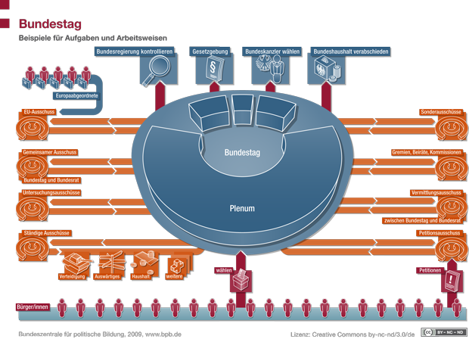
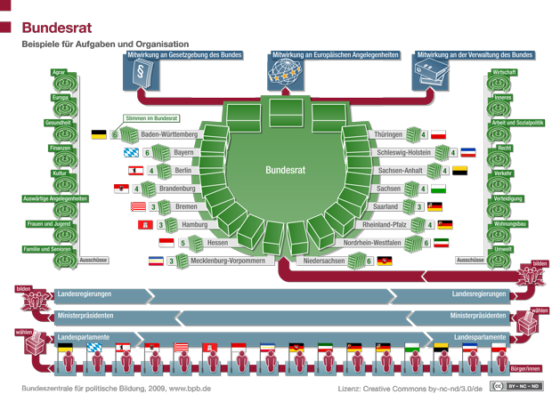
Schlüsselinstitutionen: Bundestag und Bundesrat
Notes:
Bundestag und Bundesrat – Gesetzsbildung
Bundesrat relativ einzigartig - >Vertretung der Laender

Slide 3

Die Bundesländer
16 Bundesländer
Staatscharacter
Eigene Wahlen
Gesetzgebung
Verwaltung
Verfassung
Haushalt
Notes:
Artikel 28: Abs1 GG - > Landessverfassung muss sich rechtsstaatlichen Gegebenheiten beugen
Durchaus Unterschiede zwischen den Laendern: Konstruktives Minderheitenvotum vs einfache negative Mehrheit fuer Regierungsechsel

Slide 4
Systematische Betrachtung
Beziehung → subnationale vs. nationale Einheiten
Einheitsstaat
Nationale Regierung hat absolutes Recht
Delegation von Befugnissen an sub-nationale Einheiten
z.B. Frankreich, Dänemark, Großbritannien
Konföderationen
Subnationale Einheiten haben absolutes Recht → Delegation von Befugnissen an übergeordnete Einheiten
Z.B. EU, UN, (Schweiz, Belgien)
Föderalismus
Sub-nationale Einheiten und nationale Regierung teilen sich Befugnisse und Rechte
Z.B. Deutschland, USA

Slide 5
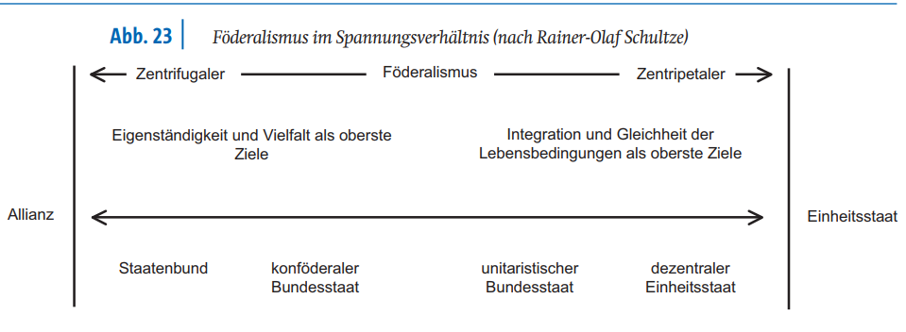

Slide 6
Föderalismus im Überblick
Deutschland als Bundesstaat → Föderale Grundordnung
Bundesländer (Staaten) schließen sich zusammen zur Regierungsbildung
Grundgesetz
Artikel 20 GG: Bundestaatlichkeit verankert
Artikel 79 GG, Paragraph 3: Bundestaatliche Ordnung darf nicht aufgehoben werden
„gleichwertige Lebensverhältnisse“ (Art 72, Abs2)
Länder dürfen verändert werden
Kontrast zum unitären Staat → Siehe Vergleich

Slide 7
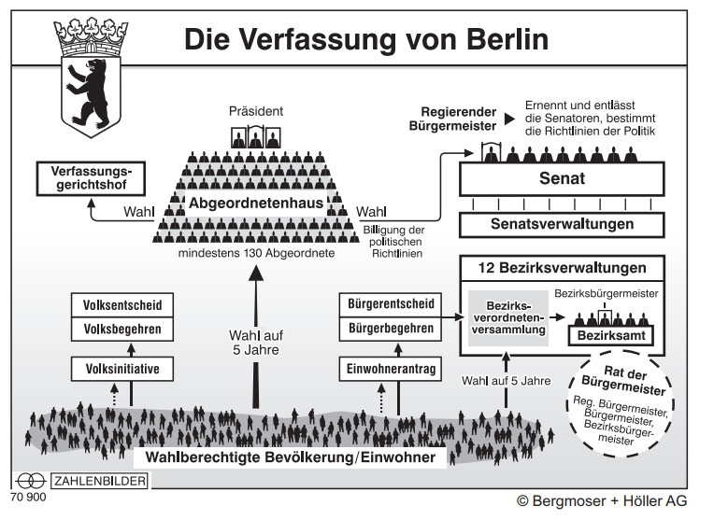
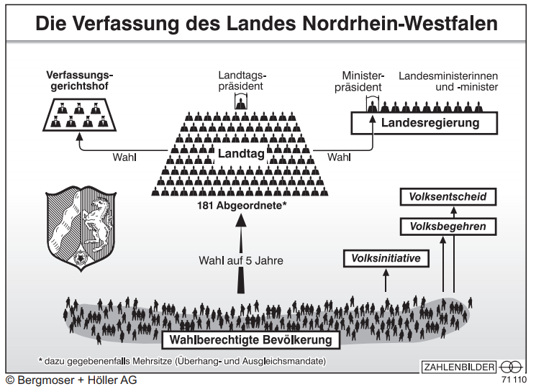
Unterschiede in den Strukturen

Slide 8
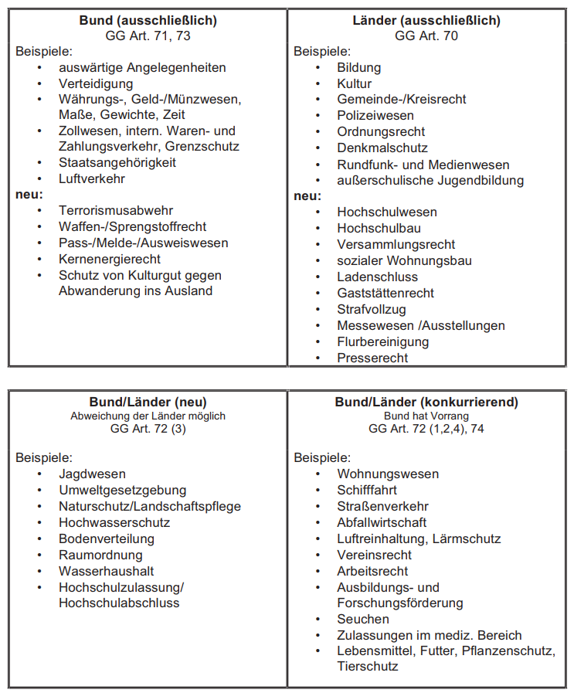
Gesetzgebung und Implementierung
Gesetzgebung getrennt in Bund, Land, oder Überschneidung
Implementierung durch Länder und Kommunen

Slide 9
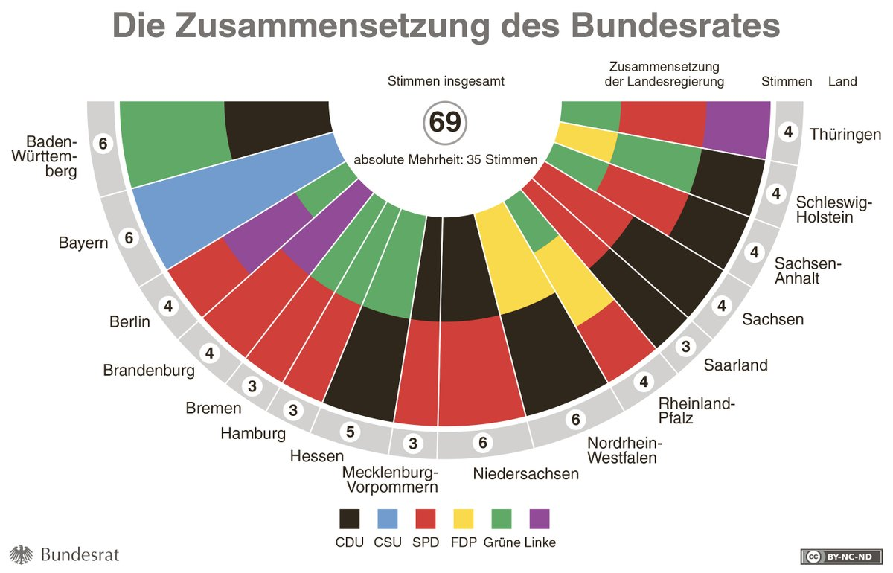
Der Bundesrat
Bundestag: Bürger
Bundesrat: Länder
Landesvertretung nach Landesgröße (nicht streng proportional )
Einfluss auf Gesetzgebung
Zustimmung vs. Nicht-zustimmungspflichtige Gesetze
Zustimmung seit Reform I: Verursacht das Gesetz Kosten für die Länder/ Organisations-und Verwaltungshoheit
Bei Konflikt: Vermittlungsverfahren und Ausschuss
Notes:
Bundesrat als autonomes Staatsorgan (nicht wirklich zwei Kammern)
Auschuss : 32 Personen
Sehr Einflussreich, nicht transparent / Packett / Issue linkage

Slide 10
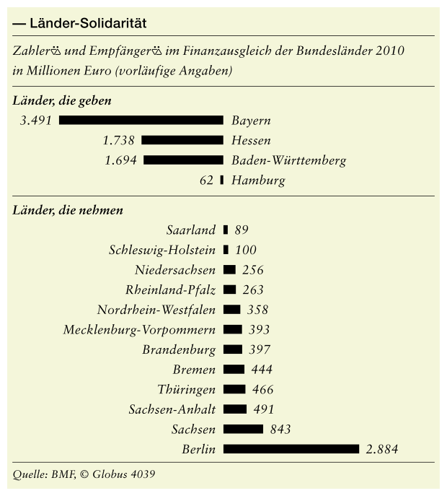
Finanzen und Finanzausgleich
Gleichwertige Lebensverhältnisse
Eigene Steuereinnahmen
Länderfinanzausgleich (bis 2020) (Horizontal)
Bundesmittel (vertikal)

Slide 11
Föderalismus im Vergleich
Kompetitiv/ Wettbewerbsföderalismus oder Kooperativer Föderalismus
US Model
Staaten als Labor
Vielfalt der Entwürfe
Beziehung zwischen den Staaten kompetitiv
Finanzierung durch Bundeszuschüsse (mit Vorgaben and die Länder)
Deutsches Modell – Kooperative Föderalismus
Unterschied zwischen Ländern kleinhalten (siehe Art 72 GG)
Kooperation / Verflechtung zwischen den Einheiten
Überschneidung der Kompetenzen

Slide 12
Probleme
Politikverflechtung (Scharpf) und Reformstau
Keine autonomen Zuständigkeiten der verschiedenen Ebenen
Inoffizielle Kooperationsmechanismen und Notwendigkeiten
→ Viele Veto-Spieler / Reformen schwierig
Politikverflechtung in Deutschland
Horizontal : Verbindung und Koordination zwischen Ländern (z.B KMK)
Vertikal: Zwischen Bund und Ländern (Bundesrat, Implementation der Gesetze)
„Joint-decision trap“ →
Immobilismus
mangelnde Transparenz
Notes:
Kurze Erklärung hier über Veto Spieler
Transparenz → Siehe Gremien und Auschuss

